Slide 1
Sprint 1 - hvis
Arthur Pfeilsticker
Leonardo Marques
Lucas Morato
Matheus Rezende

Slide 2
Contexto do problema
Dificuldades por conta de suas limitações.
Auxilio para efetuar certas atividades.
Acessar livremente à internet.

Slide 3
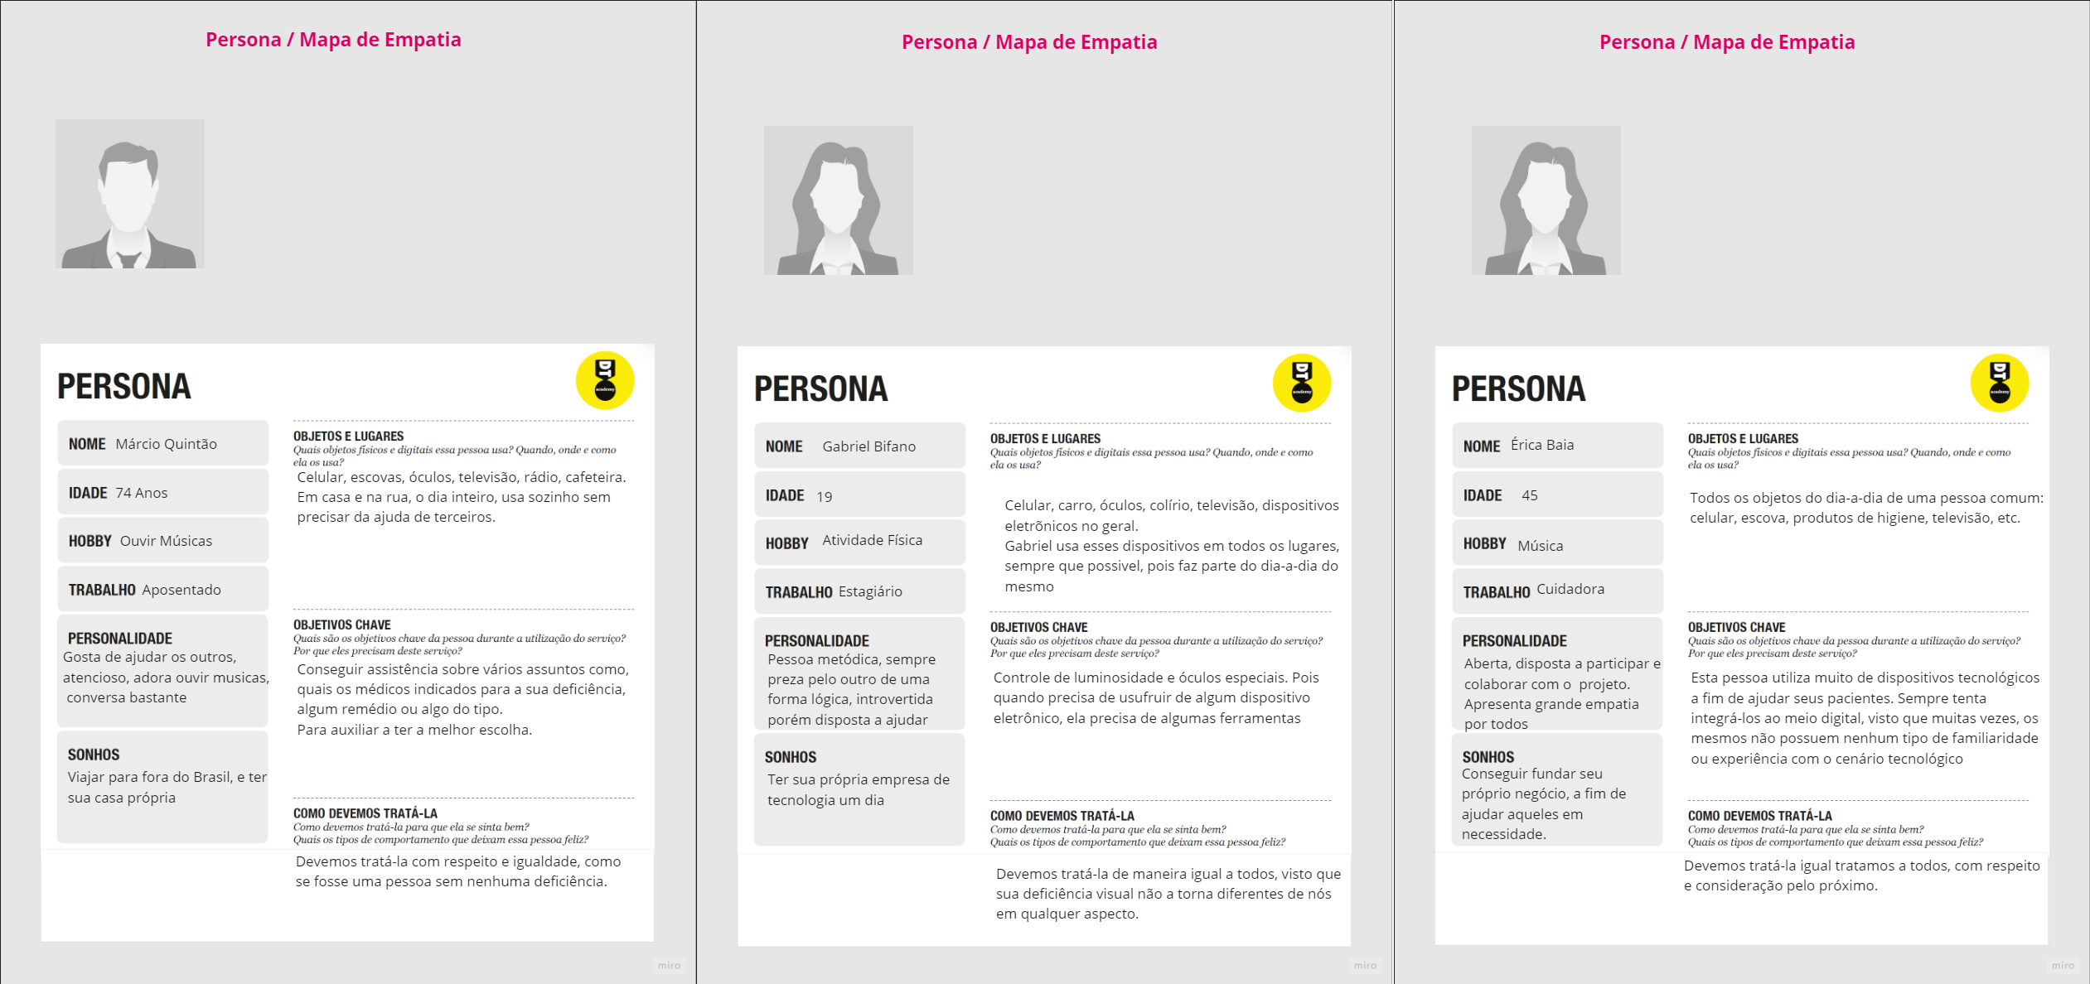
Público alvo | Personas

Slide 4
PROPOSTA DE SOLUÇÃO | OBJETIVOS
Facilitar encontrar voluntários
Auxiliar na compra de produtos
Encontrar médicos
Transformar textos e livros em áudio
Aumentar tamanho da fonte de textos

Slide 5
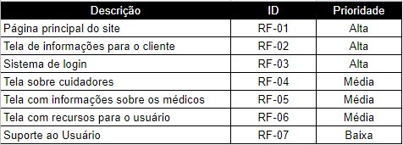
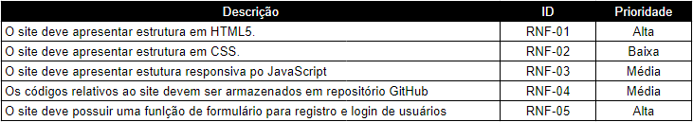
HISTÓRIAS DE USUÁRIOS E REQUISITOS
Perfil de Personas
Funcionais Não Funcionais

Slide 6


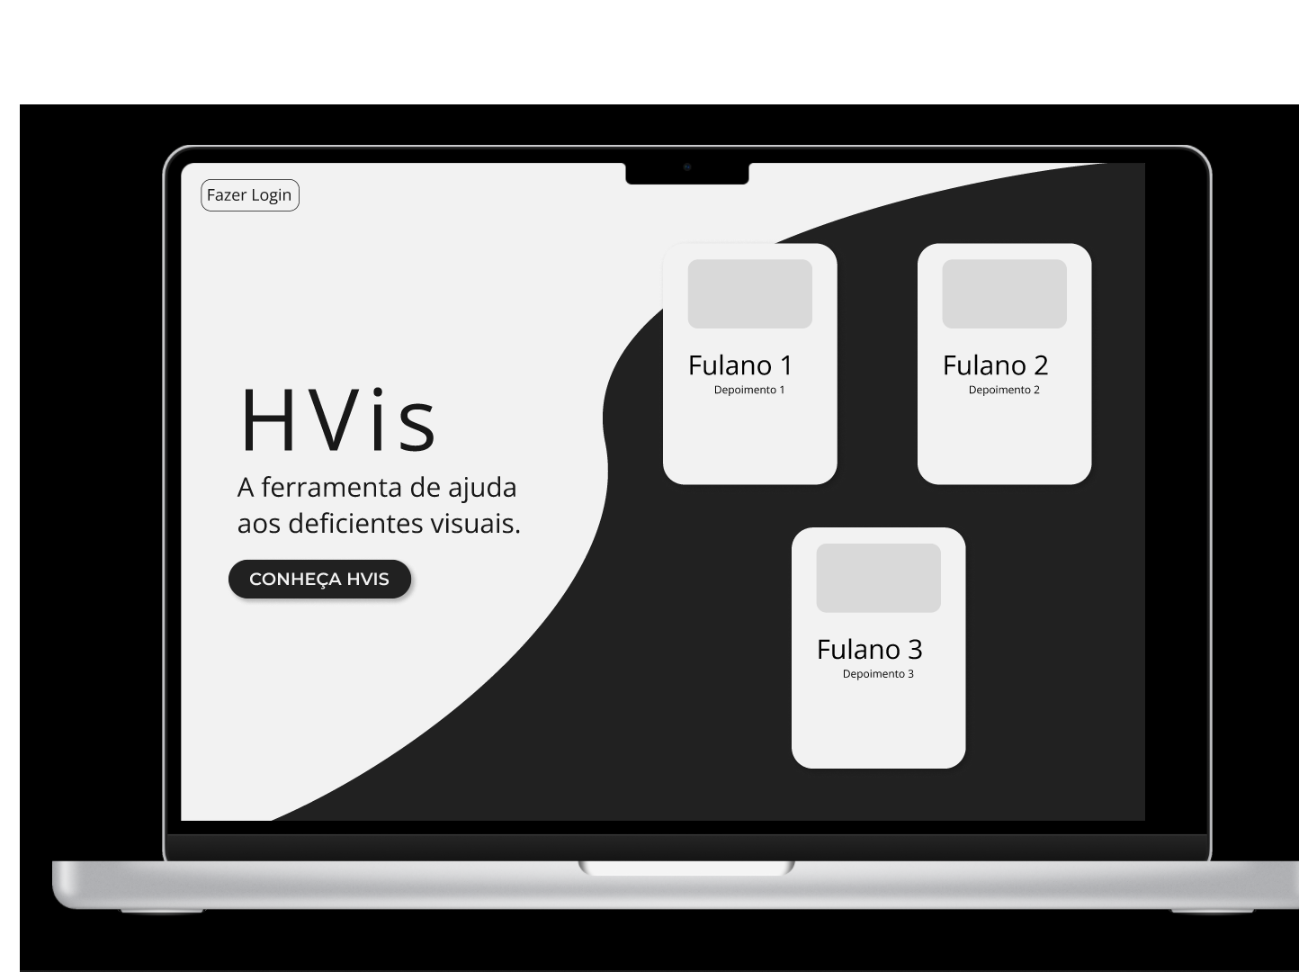
Tela inicial

Slide 7
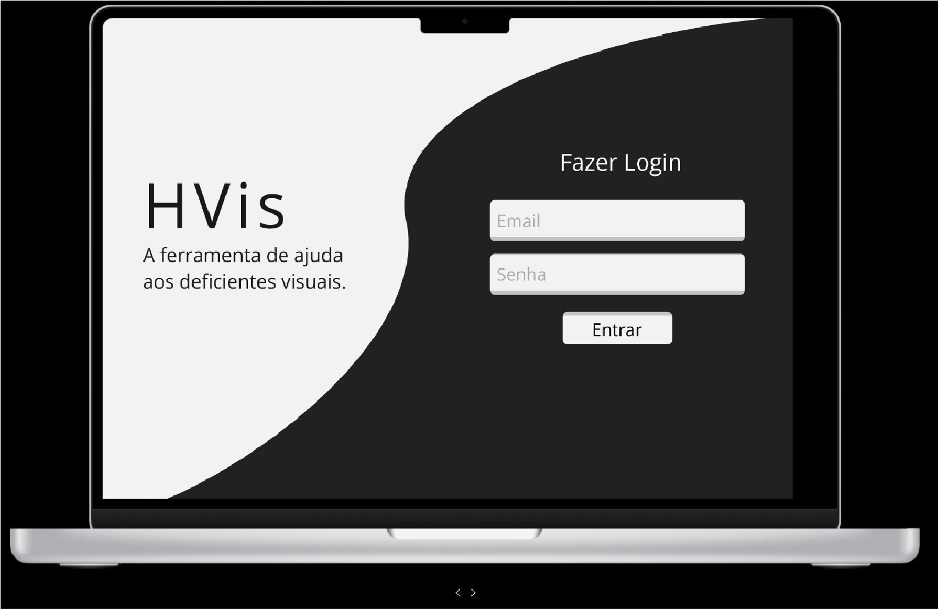
cadastro

Slide 8
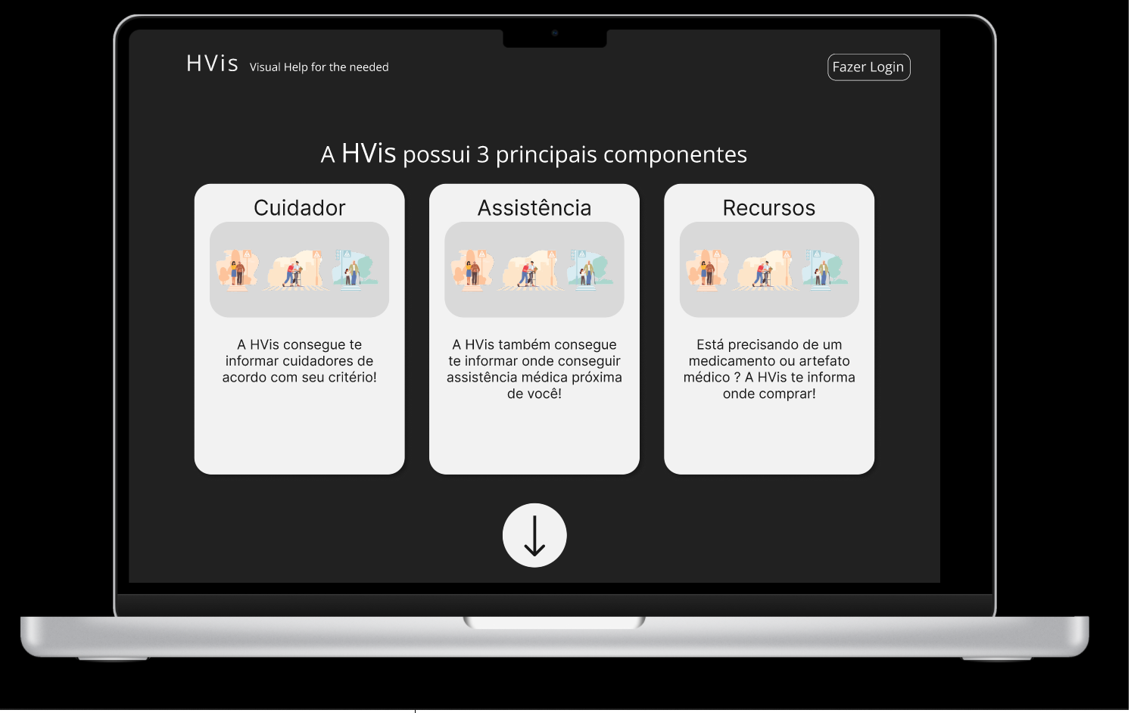
Informações da empresa

Slide 9
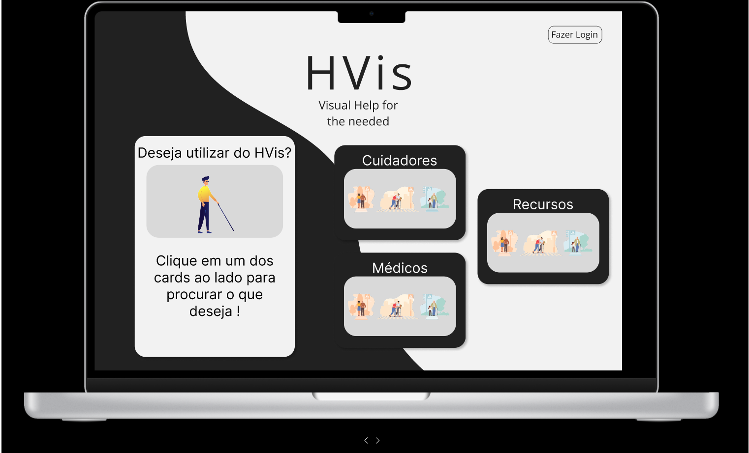
Menu de opções

Slide 10
Gerenciamento de projeto
Product Owner: Leonardo Buldrini Marques
Scrum Master: Arthur Lima Figueiredo Pfeilsticker
Desenvolvedor de template/estrutura básica: Matheus Rezende Medeiros
Desenvolvedores de funcionalidades: Lucas Morato de Oliveira Xavier e Arthur Lima Figueiredo Pfeilsticker
Design da plataforma (após conclusão de estrutura funcional): Leonardo Buldrini Marques, Matheus Rezende Medeiros e Lucas Morato de Oliveira Xavier

Slide 11
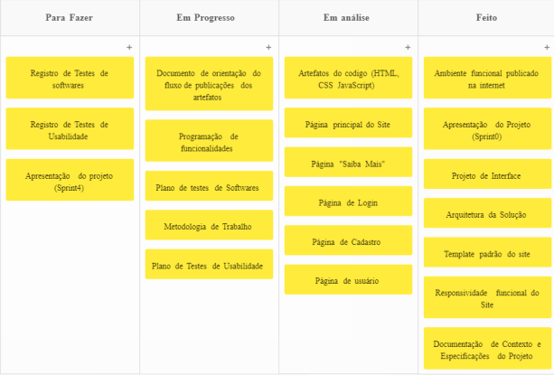
Kanban tool

Slide 12
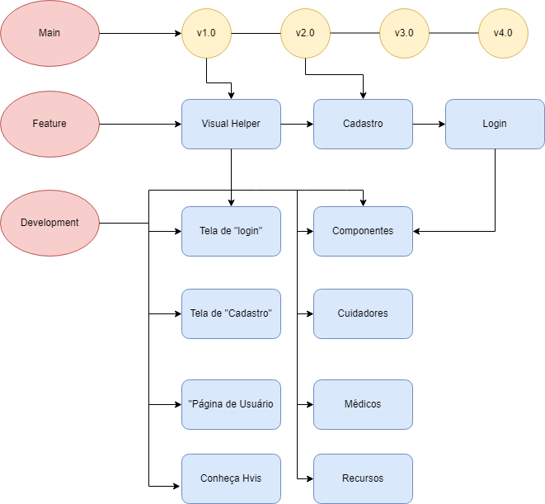
Git Flow

